Slide 1
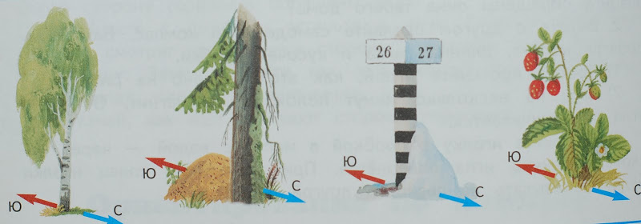
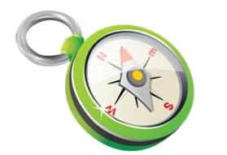
Посмотри вокруг.Ориентирование на местности
Окружающий мир
2 класс по УМК «Школа России»
Учитель: Киселева С.А.

Slide 2
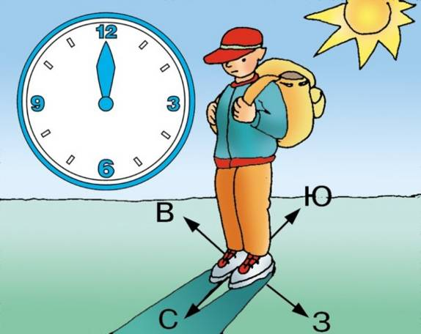
Цель:
Формирование навыка определять стороны горизонта по местным признакам.

Slide 3
Изучение нового материала
Просмотрите новый материал с помощью видео Окружающий мир 2 класс (Урок№27 - Посмотри вокруг. Ориентирование на местности.), перейдя по ссылке: https://www.youtube.com/watch?v=7UMzqrhDd0c

Slide 4
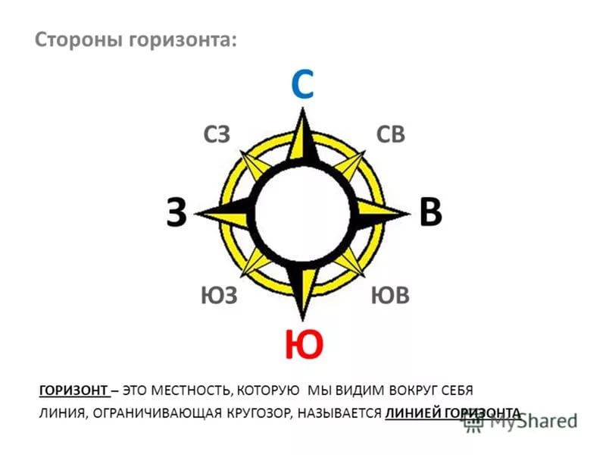
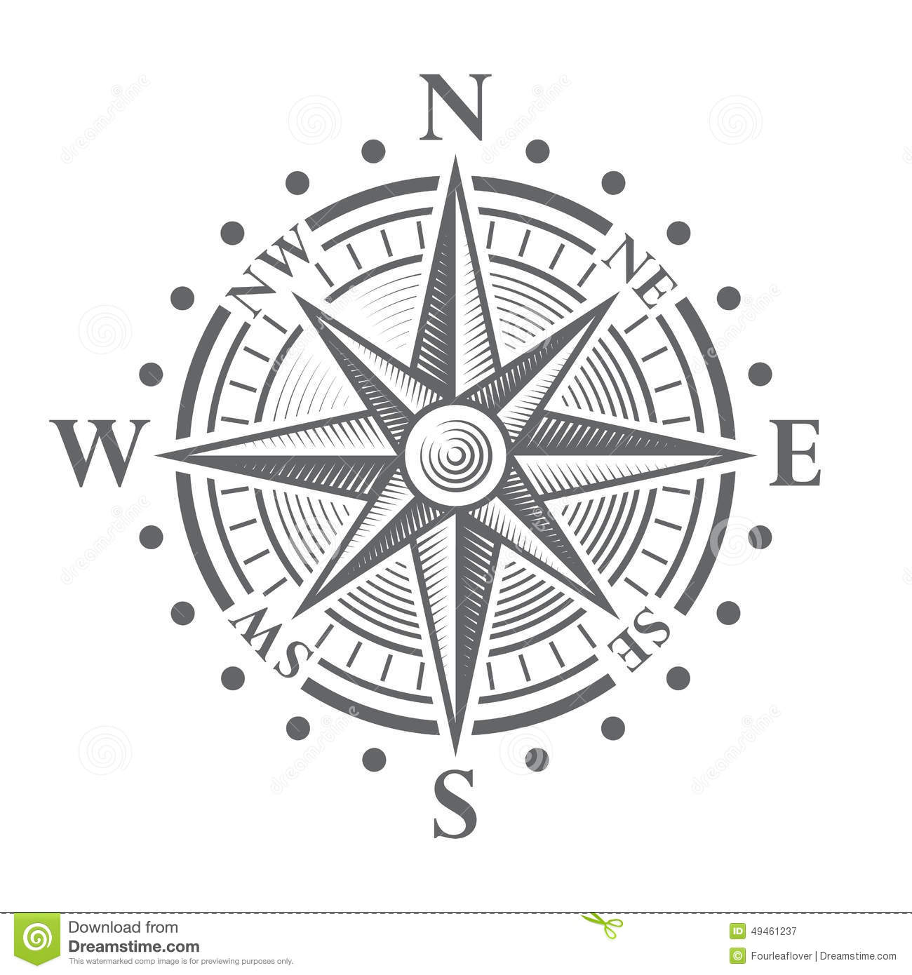
Задание №1.
Прочитайте учебник с. 70 – 73, ответьте на вопросы.
С русскими и английскими буквами.
Окраска стрелок разная

Slide 5
Задание №2.
Прочитайте учебник с. 74 – 77, ответьте на вопросы.

Slide 6
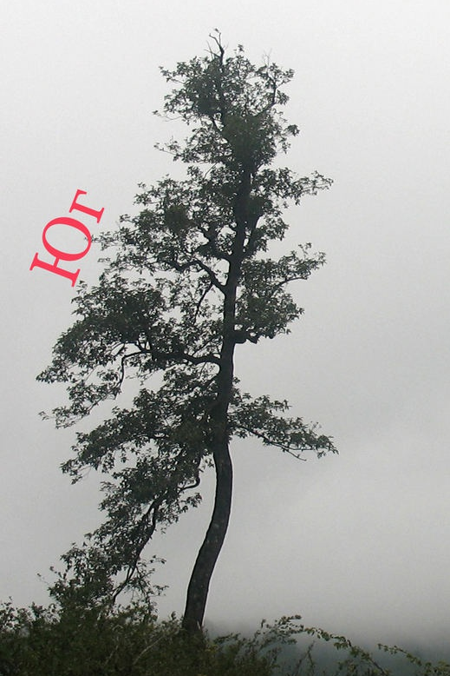
Ю
С
У отдельно стоящих деревьев ветви с южной стороны обычно длиннее и гуще, чем с северной.

Slide 7
Ю
С
С южной стороны ягод больше, чем с северной.
И они раньше созревают.

Slide 8
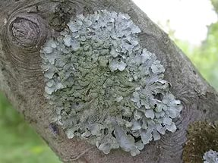
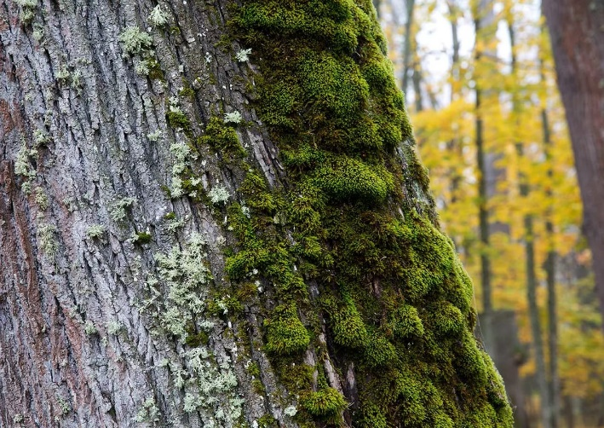
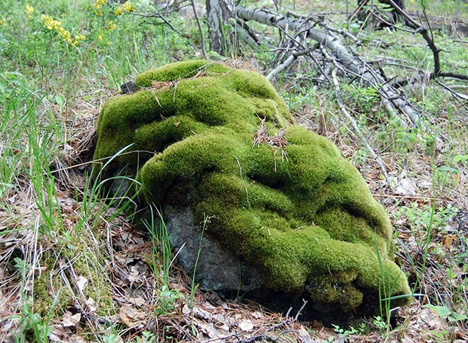
С
С
Мхов и лишайников больше на северной стороне камней и деревьев, потому что там прохладнее и влажнее.

Slide 9
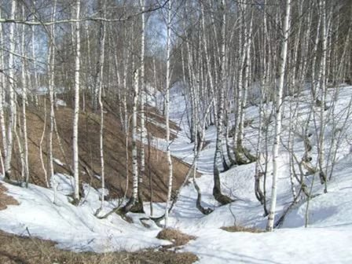
Ю
Ю
Снег весной быстрее тает на склонах, обращённых к югу.

Slide 10
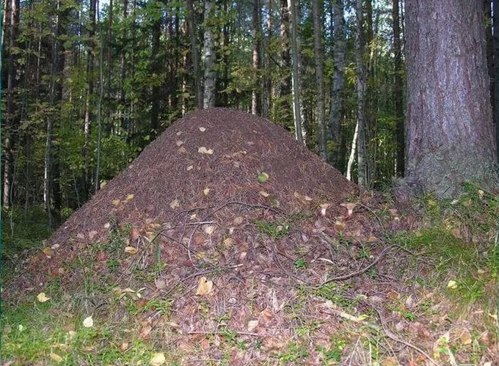


Ю
С
Муравьи всегда строят муравейники с южной стороны, потому что она теплее. Южная сторона муравейника более пологая, чем северная.

Slide 11
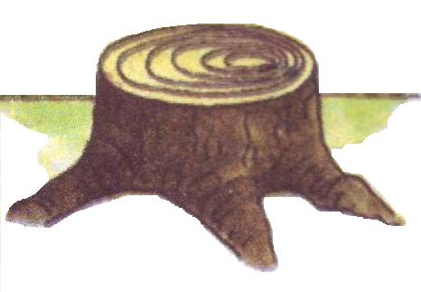
Ю
На пеньке видны годичные кольца, которые утолщены с южной стороны.

Slide 12
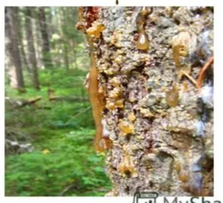
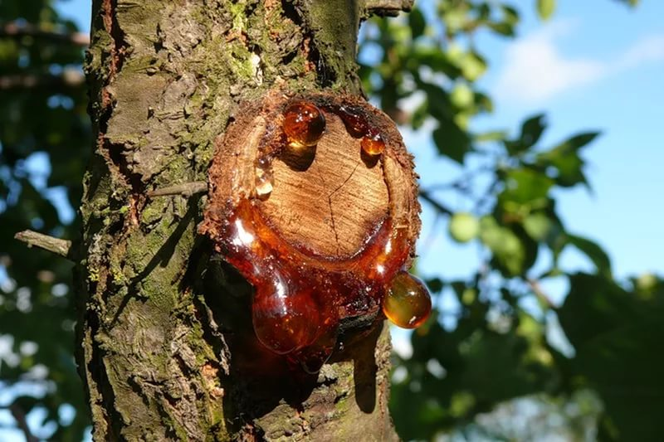
Ю
На стволах хвойных деревьев на освещённой , южной стороне иногда бывают натёки и сгустки смолы.

Slide 13
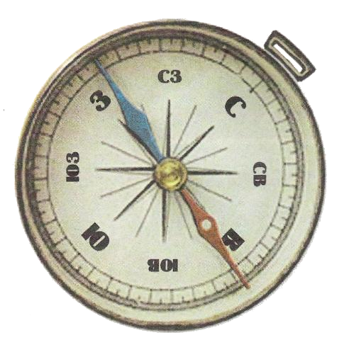
Задание для контроля
Запишите в рабочей тетради, что в вашем дворе находится на севере, юге, западе, востоке.

Slide 14
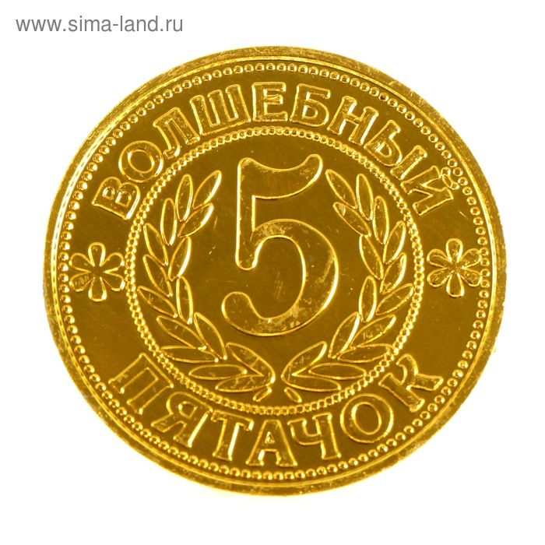
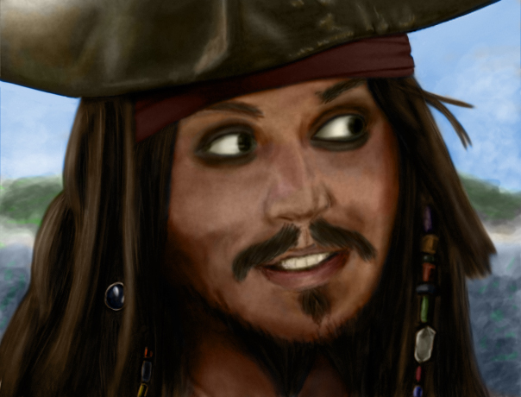
Молодцы!
Самый ценный клад – это ваши знания!

